Slide 1
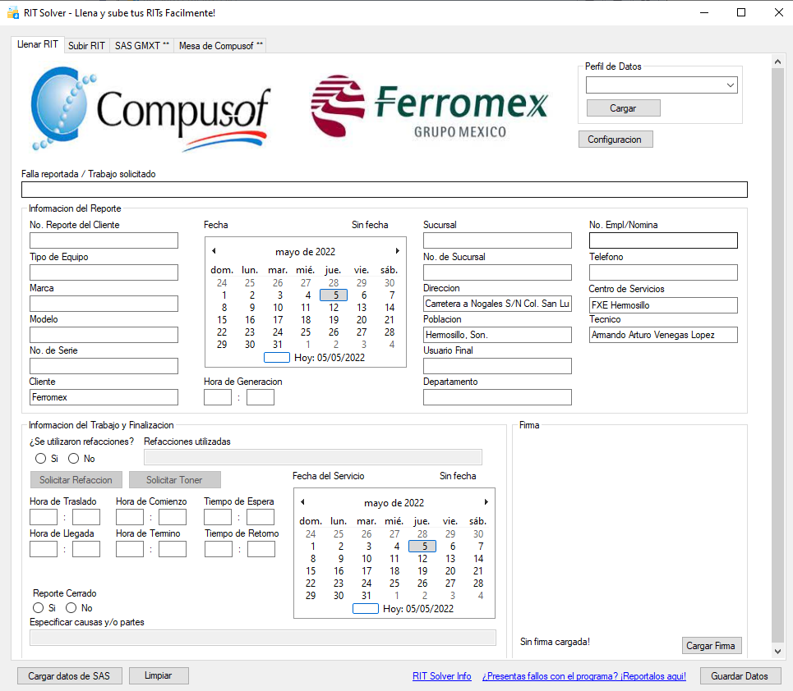
Llena los campos solicitantes

Slide 2
Guarda e imprime los datos

Slide 3
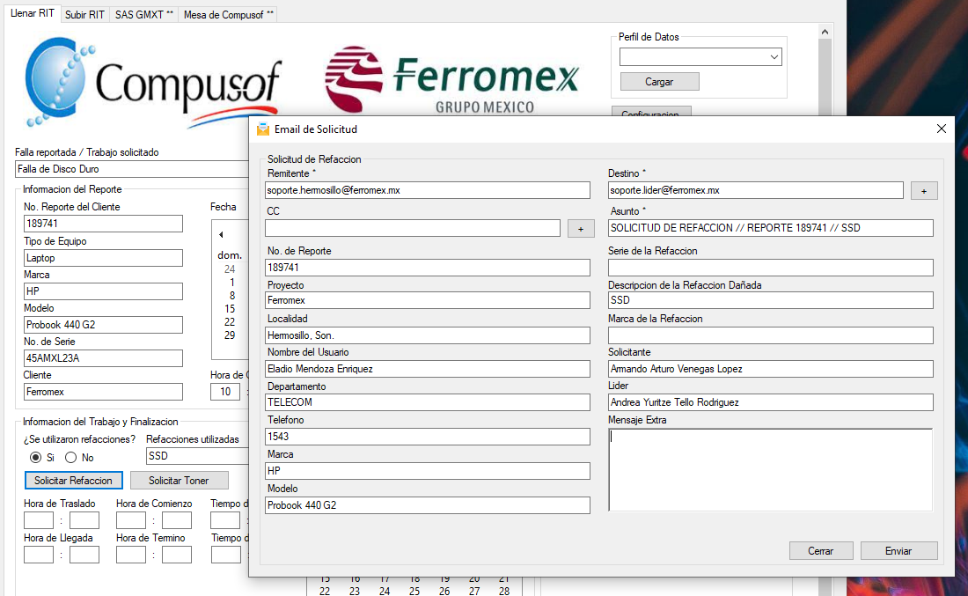
Si requeriste de alguna refacción, solicitala. Nosotros cargaremos la información por ti :)

Slide 4
Una vez llenado, los campos faltantes, envia el mail

Slide 5
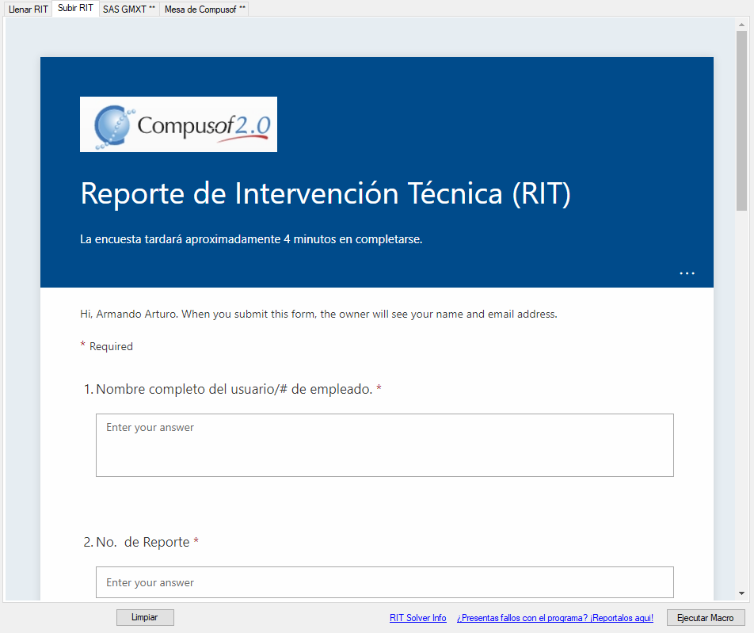
Sube en automático tus RITs a nuestro Forms!

Slide 6
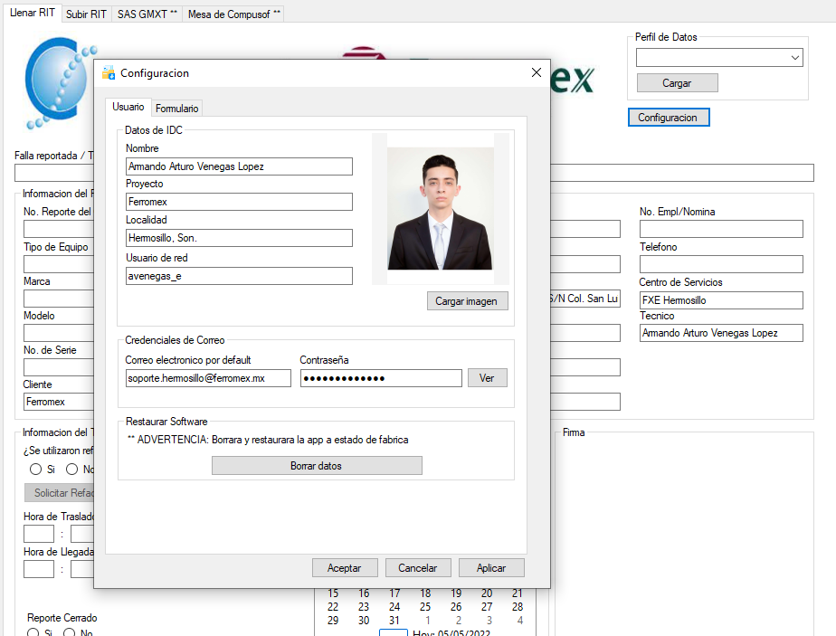
En caso que requieras cambiar datos de tu configuración, puedes hacerlo en el menú de configuración

Slide 7
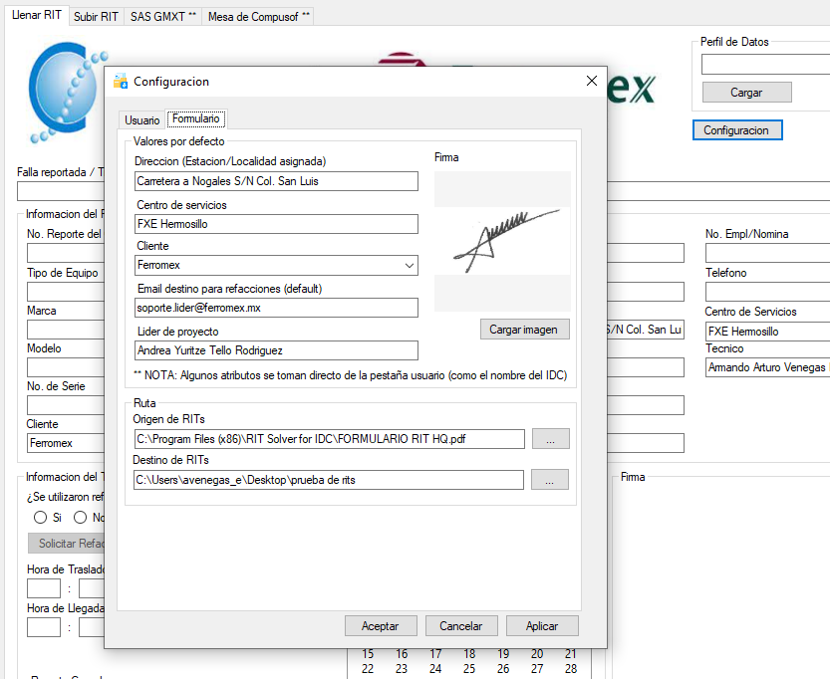
También puedes cambiar configuración de los formularios

